Slide 1
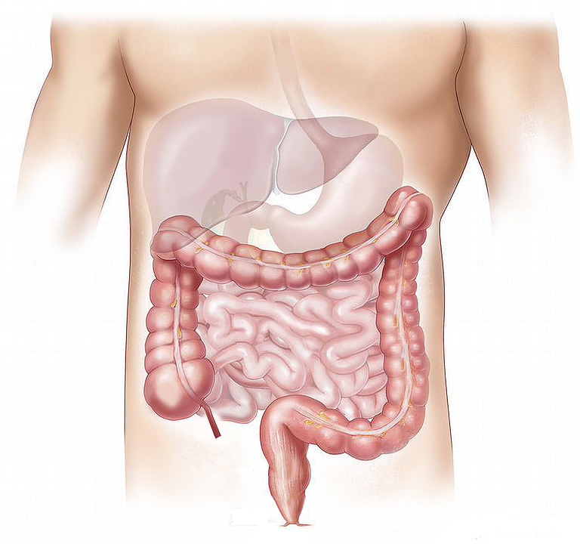
Digestão no estômago e intestino

Slide 2
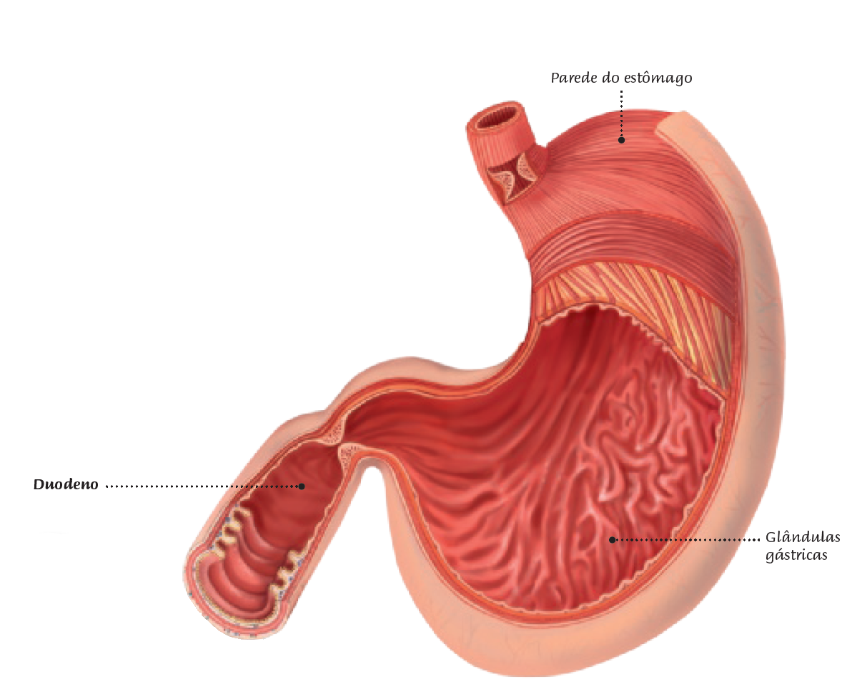
Formação do quimo no estômago
O suco gástrico, produzido pelas glândulas existentes nas paredes do estômago, mistura-se com o com o bolo alimentar.
As paredes do estômago efetuam os movimentos peristálticos e forma-se assim o quimo.

Slide 3
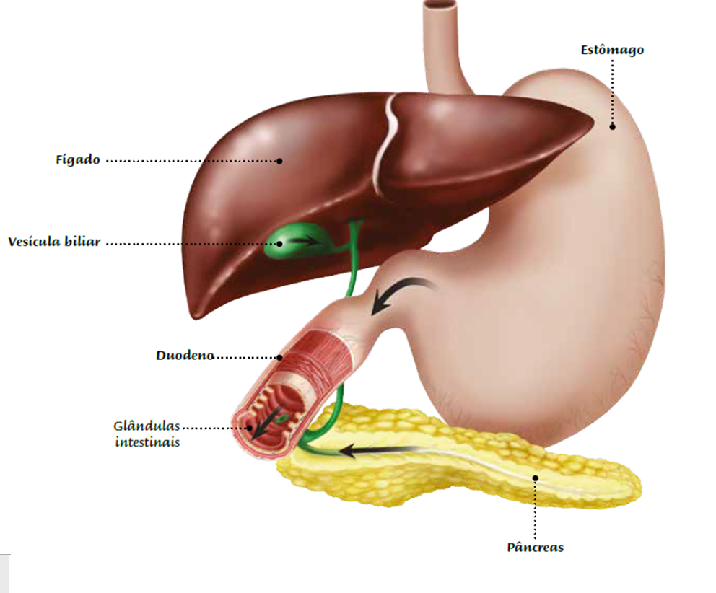
Os sucos que atuam no intestino delgado
Ao intestino delgado chega o suco pancreático (produzido no pâncreas) e a bílis (produzida pelo fígado).
O suco intestinal, produzido pelas glândulas das paredes do intestino delgado, junta-se à bílis e ao suco pancreático, envolvendo o quimo.

Slide 4
Produção do quilo no intestino delgado
As paredes do intestino delgado têm movimentos involuntários (movimentos peristálticos).
O quimo, com ajuda dos movimentos peristálticos e envolvido com o suco intestinal, a bílis e o suco pancreático, transforma-se em quilo.

Slide 5
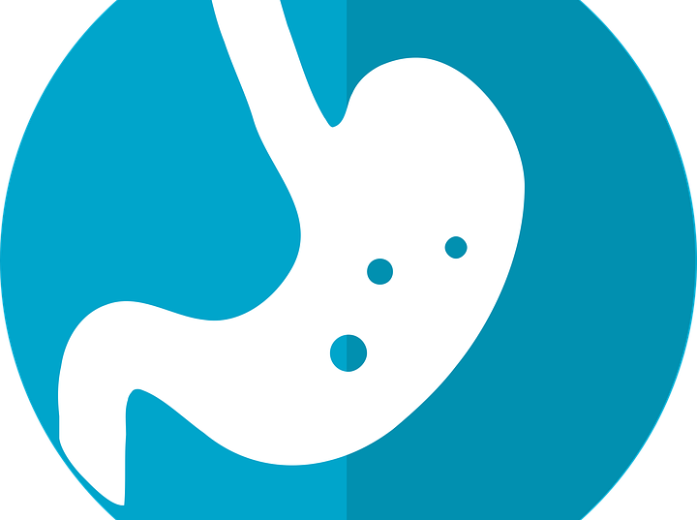
Clica nas opções corretas
Na boca forma-se
a. o quilo.
No estômago
a. forma-se o quimo.
O suco pancreático, a bílis e o suco intestinal atuam
a. no intestino grosso.
b. o quimo.
b. atuam a bílis e o suco pancreático.
c. o bolo alimentar.
b. no intestino delgado.
c. atuam o suco gástrico e os movimentos peristálticos.
c. na boca.

Slide 7
Errado ☹
Tenta outra vez!
(clica aqui para voltares à questão)

Slide 8
Parabéns!
Acertaste ☺
(clica aqui para voltares à questão)

